Slide 1

Экологическое воспитание младших школьников в свете требований ФГОС
Подготовила учитель начальных классов МБОУ СОШ №20
г.о. Химки Московской области
Старикова Светлана Николаевна

Slide 2
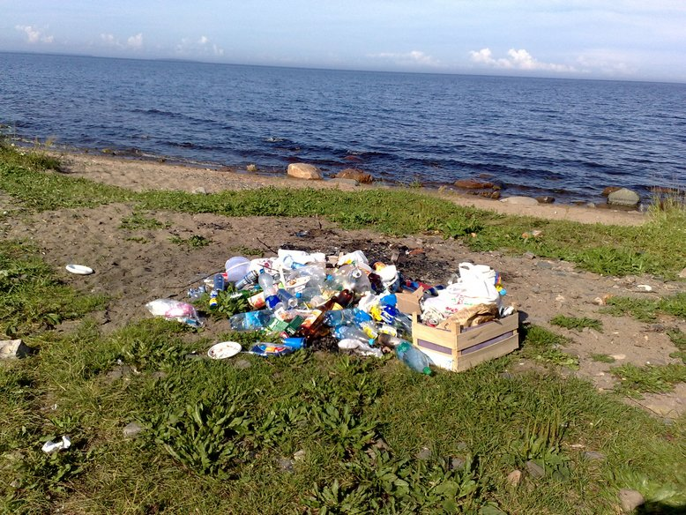
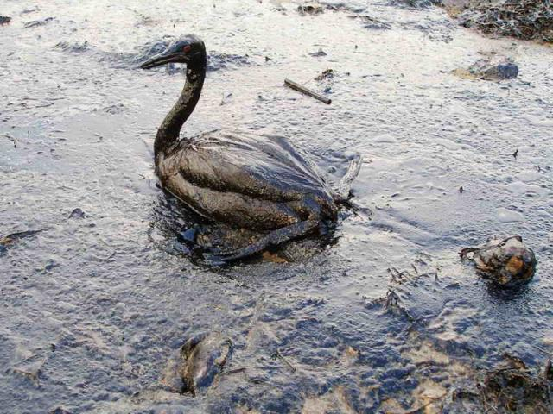
Экологическое образование - это непрерывный процесс обучения, воспитания и развития личности, направленный на формирование ценностных ориентации и нравственно-этических и эстетических отношений, обеспечивающих экологическую ответственность личности за состояние и улучшение окружающей среды.
Главная цель экологического образования - формирование экологической культуры с помощью универсальных учебных действий.
Экология - это наука об условиях жизни, об отношениях живых организмов между собой и с неживой природой, о влиянии человека на природу и последствиях его деятельности.

Slide 3
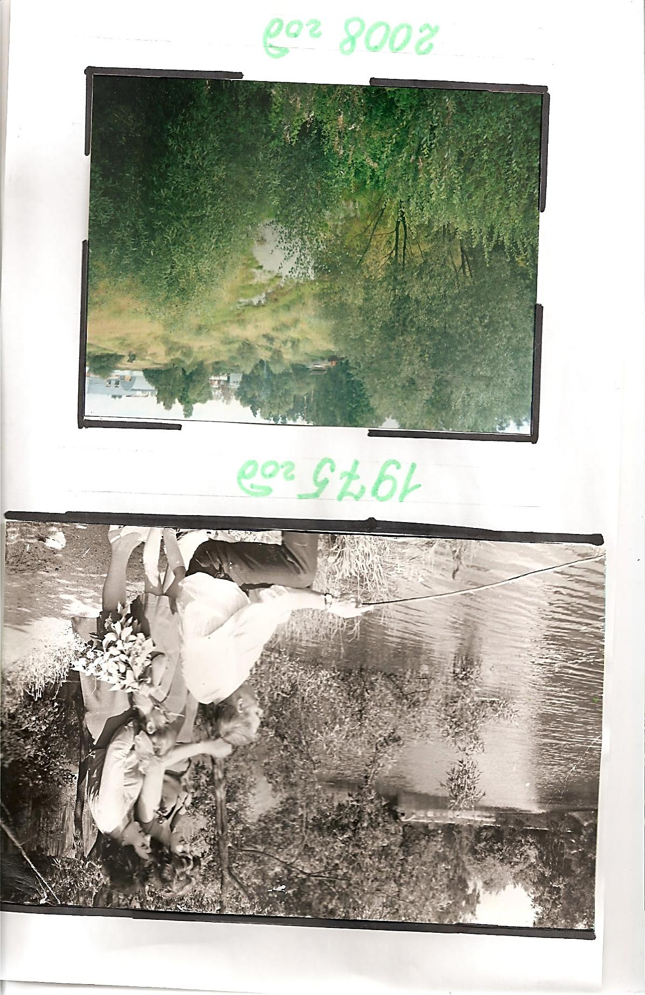
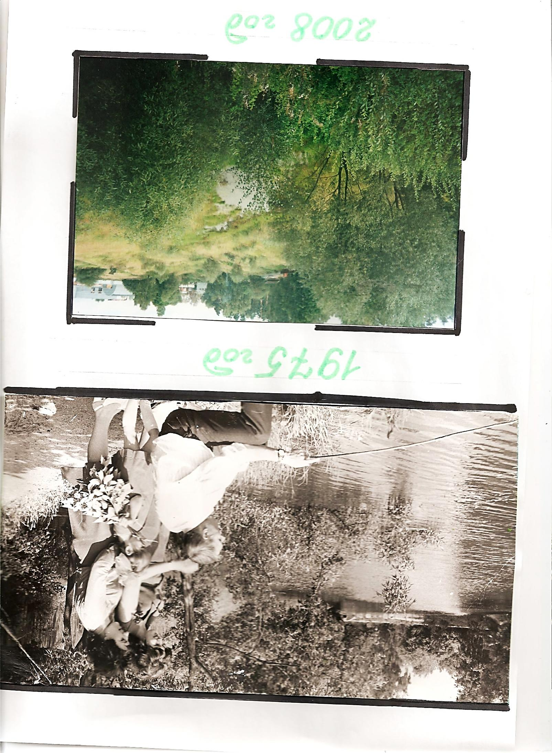
Экологические проблемы носят глобальный характер и затрагивают все человечество. На современном этапе развития общества вопрос экологического воспитания приобретает особую остроту.
В связи с этим необходимо усилить и больше уделять внимания экологическому воспитанию в современной школе уже с первых лет обучения детей.
2012 год
1975 год

Slide 4


Предметные результаты освоения основной образовательной программы начального общего образования в области обществознания и естествознания (окружающий мир) должны отражать:
- сформированность уважительного отношения к России, родному краю, природе нашей страны;
- осознание целостности окружающего мира, освоение основ экологической грамотности, элементарных правил нравственного поведения в мире природы и людей, норм здоровьесберегающего поведения в природной и социальной среде;
- освоение доступных способов изучения природы и общества (наблюдение, запись, измерение, опыт, сравнение, классификация и др. );
- развитие навыков устанавливать и выявлять причинно-следственные связи в окружающем мире.

Slide 5
На основе ведущих принципов и анализа интересов и склонностей школьников были разработаны различные формы экологического воспитания. Их можно классифицировать на:
массовые
групповые
индивидуальные
работа учащихся по благоустройству и озеленению помещений и территории школы, экологические фестивали, праздники, ролевые игры, работы на пришкольном участке.
клубные, кружковые занятия юных друзей природы; факультативы по охране природы и основам экологии; кинолектории; экскурсии; туристические походы по изучению природы; экологический практикум.
деятельность учащихся по подготовке докладов, бесед, лекций, наблюдения за животными и растениями; изготовление поделок, кормушек, скворечников, фотографирование, рисование, лепка.

Slide 6
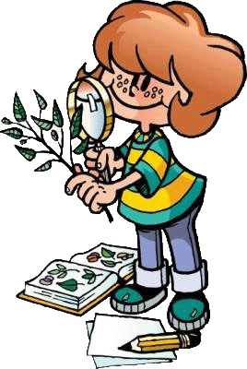




Учебные предметы начальной школы составляют основу экологического воспитания младших школьников.
Можно без преувеличения сказать, что все учебные предметы начальной школы имеют потенциальные предпосылки для формирования универсальных учебных действий: личностных, познавательных, регулятивных и коммуникативных.

Slide 7

В процессе развития экологической культуры младшего школьника можно условно выделить три этапа (ступени).

Slide 8
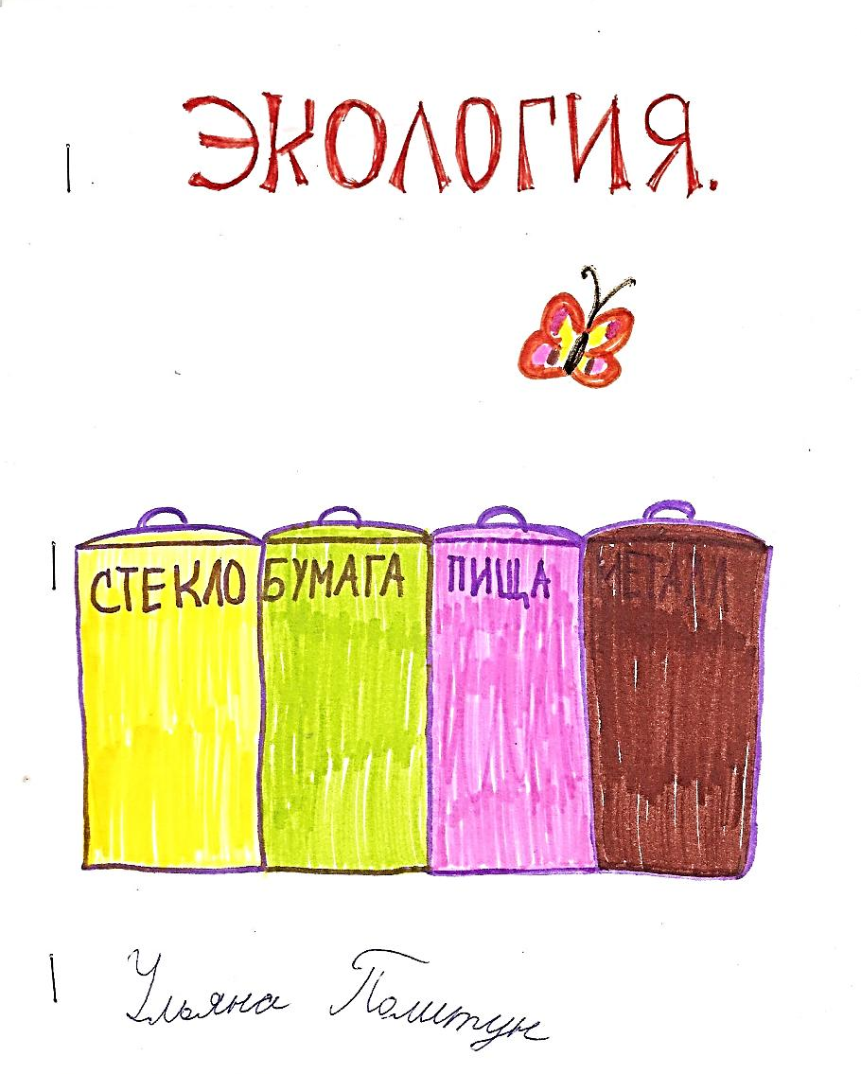
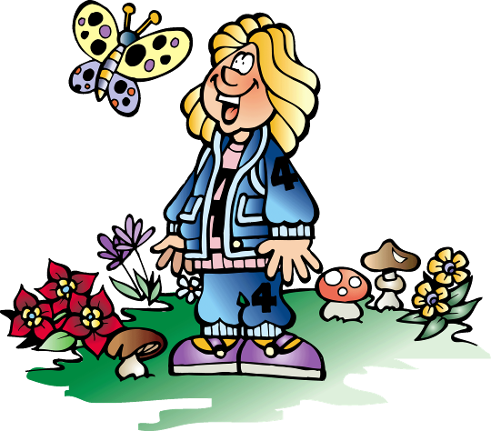
Первая ступень
Первая ступень развития ребёнка связывается с приобретением им экологически ориентированного личного опыта за счёт: наблюдений различных состояний окружающей среды, сопровождающихся разъяснениями учителя; первоначальных оценок деятельности людей (на уровне хорошо - плохо); обращения с представителями животного и растительного мира и эмоциональных переживаний; эстетического наслаждения красотой природы и творческого воплощения своих впечатлений в устных рассказах, рисунках; ощущения потребности в знаниях экологического содержания; бережного отношения к используемым предметам, продуктам питания и т.д.; наблюдения за деятельностью взрослых по улучшению окружающей среды и собственного посильного участия в ней.

Slide 9
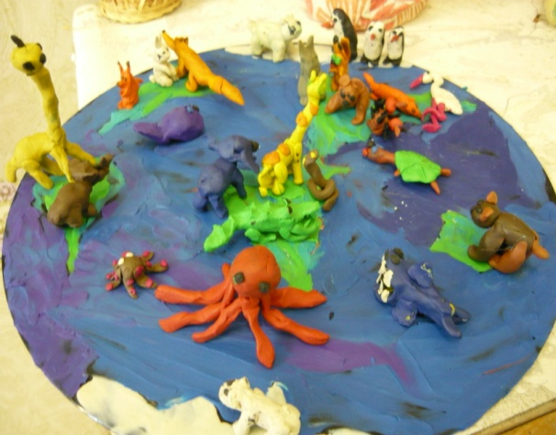
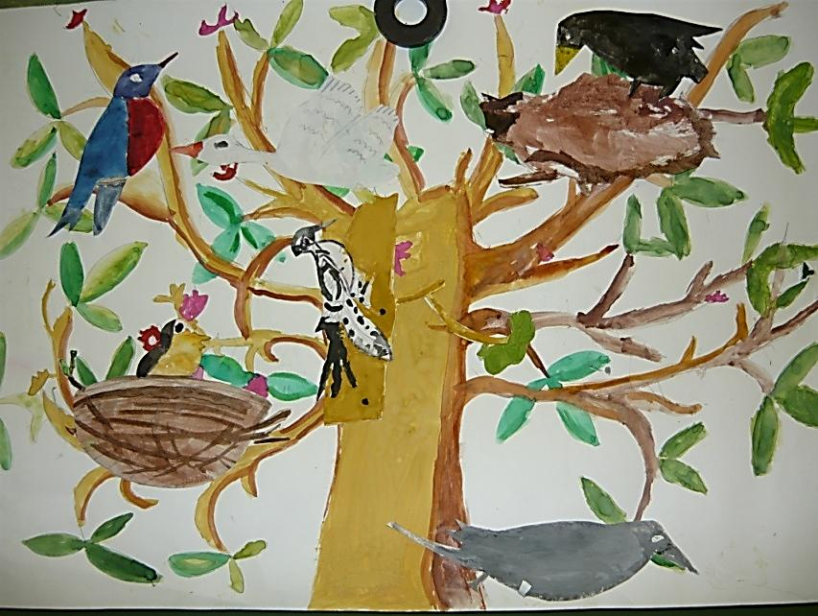
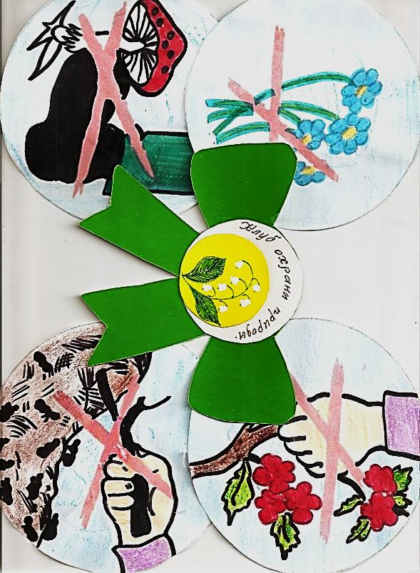
Основные методы и формы организации изучения - рассказ-беседа, сюжетная игра «Экологический светофор», ребусы, кроссворды, рисунки, творческие рассказы, стихотворения, экологические сказки, различный демонстрационный материал.
Прилетайте птицы поскорее,
Огласите звонким пеньем наш лесок,
и, пожалуйста, прошу вас, помогите!
От вредителей спасите наш дубок!

Slide 10
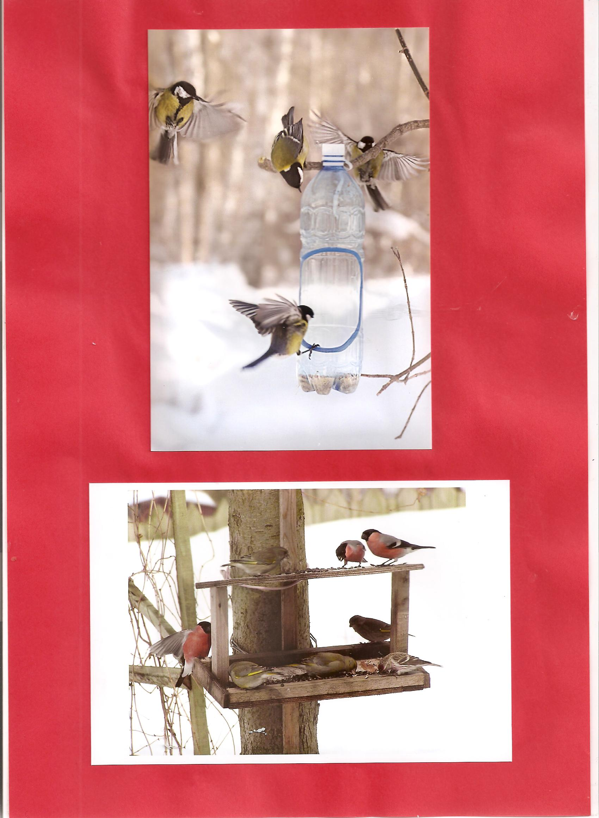
Вторая ступень
Вторая ступень связывается со следующими приобретениями в личном опыте: от простого наблюдения - к наблюдению-анализу (почему хорошо и почему плохо); соотнесение своих действий и поведения в той или иной ситуации с действиями других людей и влиянии их на природу; собственные открытия - поиск и удовлетворение потребности в знаниях о конкретных объектах окружающей среды; бережное отношение к предметам быта по собственной воле; участие в созидательной деятельности взрослых.

Slide 11
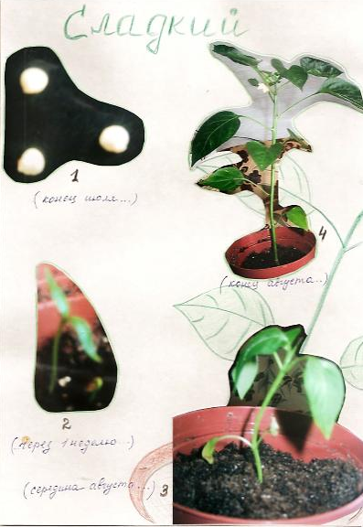
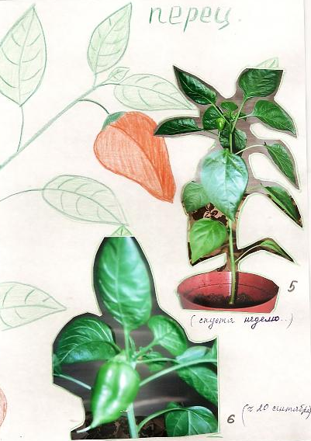
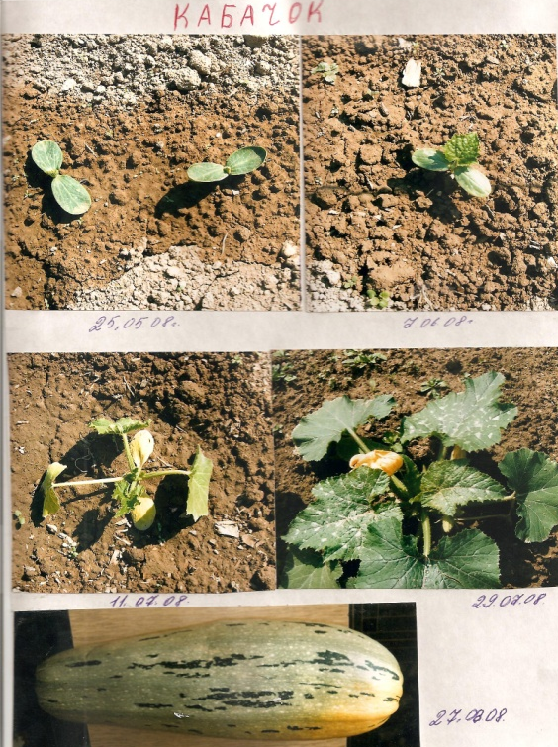
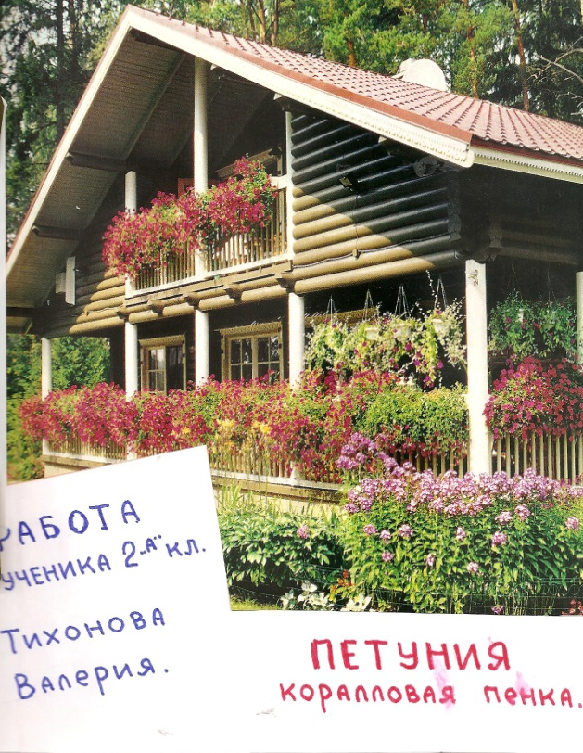

Основные методы и формы организации - «Письмо зеленому другу», «Секретный разговор», «Лес благодарит и сердится», «Радости и огорчения», экскурсии, проведение опытов, наблюдения в природе за деревьями и кустарниками, наблюдения за птицами на кормушке, наблюдения за ростом и развитием комнатных растений , фенологические наблюдения, сбор гербария, тесты, экологический тренинг «Экологическая этика».

Slide 12
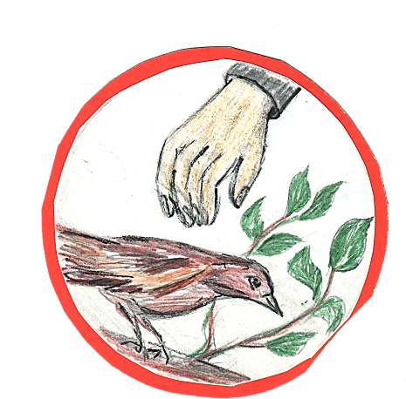
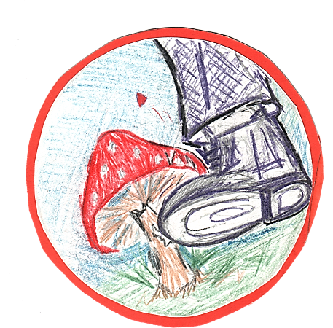
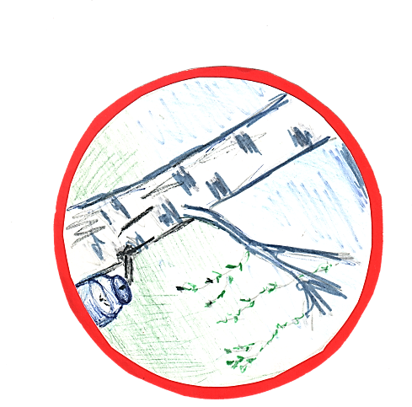



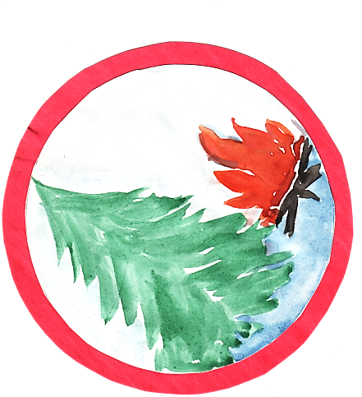
Третья ступень
На третьем этапе, завершающем период младшего школьного возраста, личный опыт ребёнка пополняется новым содержанием: анализом наблюдений за состоянием окружающей среды и посильным вкладом в улучшение её состояния; осознанным соблюдением норм и правил поведения в окружающей среде; действенной заботой о представителях животного и растительного мира; воплощение своих впечатлений об окружающем мире в различных видах творчества.

Slide 13
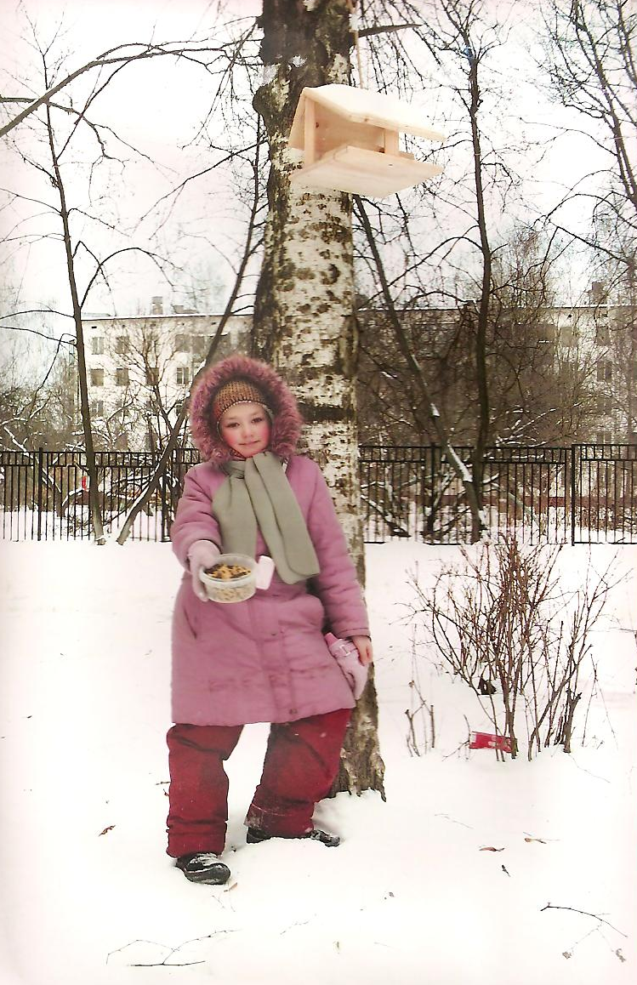
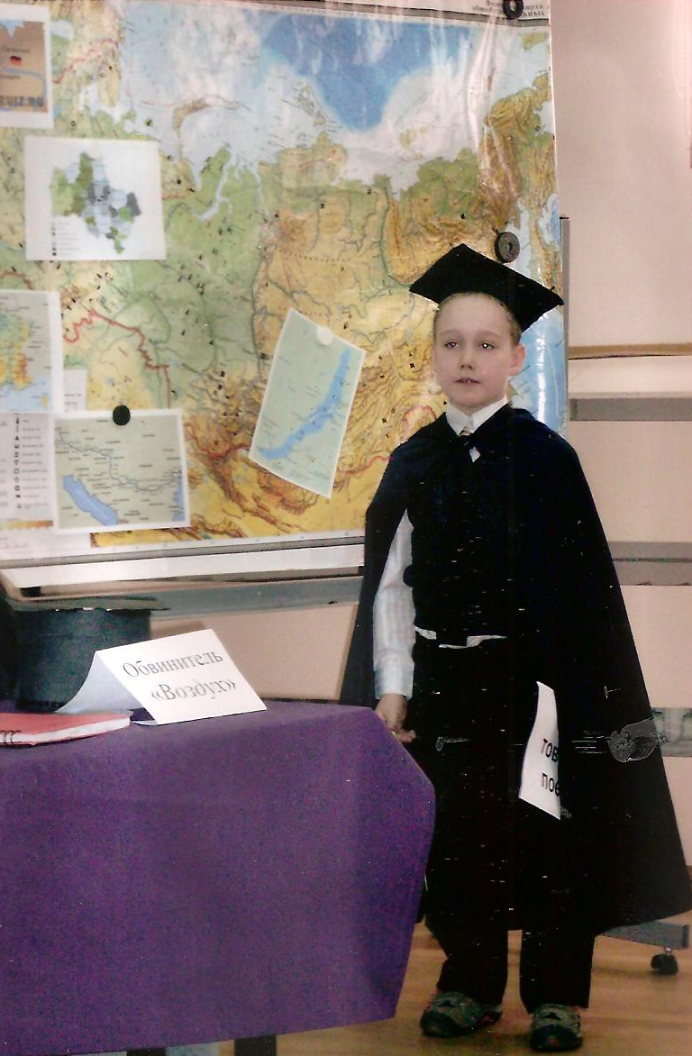

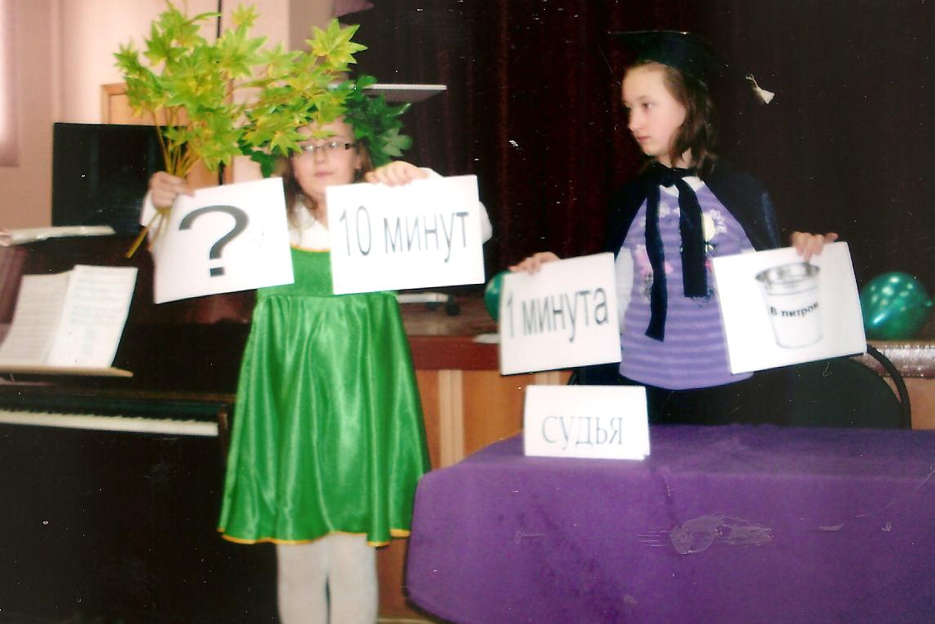
Основные методы и формы - зимний сад или зеленые уголки, живой уголок, изготовление кормушек и скворечников, расчистка родника и его охрана, уборка мусора на территории школы и расположенной около школы детской площадке, посадка зеленых насаждений на территории школы, разбивка цветочных клумб около школы, родника, памятников боевой Славы, экологические тропы, экскурсии не только в природу, но и на предприятия города, где ребята знакомятся с трудом людей и его влиянием на окружающую среду, а также с мерами по уменьшению отрицательных воздействий промышленных отходов; проектная деятельность.

Slide 14
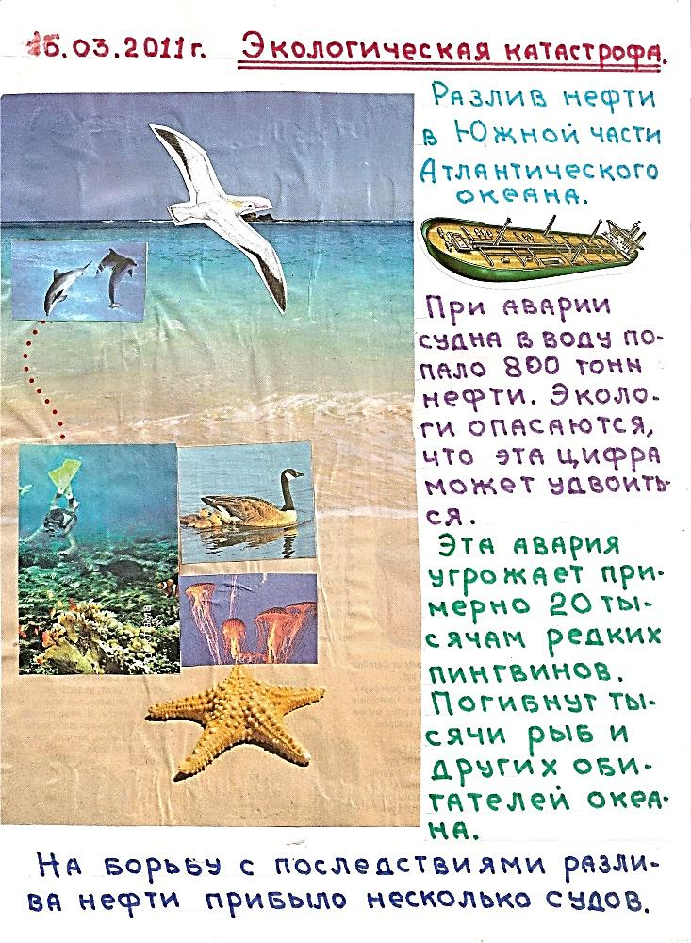
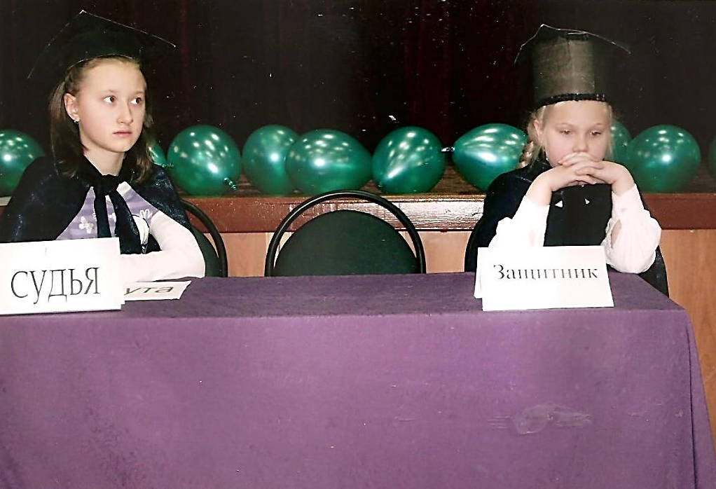
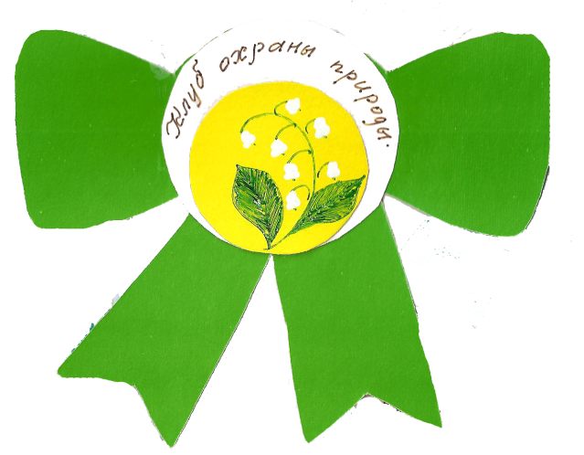
Многообразна и интересна внеклассная экологическая работа с младшими школьниками. Для этого мы проводим увлекательные однодневные походы и экскурсии в природу, на промышленные предприятия, на выставки, в музеи, заповедники. Это фенологические наблюдения, опытническая работа в «Клубе охраны природы». Это проведение экологических праздников таких как «День птиц». «День реки». «День русского леса», «Всемирный день окружающей среды», «Праздник осени», проведение орнитологического КВН, «Счастливого случая»; просмотр видеофильмов на экологическую тематику; эколого-краеведческая работа.

Slide 15
При формирования экологического сознания у младших школьников мы проводим и родительские собрания на экологическую тематику, например, «Экологическое воспитание младших школьников», «О братьях наших меньших» и др.
Детям младшего школьного возраста свойственно желание экологизации своей жизненной среды (практически каждый ребенок просит своих родителей «завести» собачку, попугайчика, аквариум с рыбками) это желание рекомендуется удовлетворить, так как если ребенок живет в среде, лишенной мира природы, он привыкает к установке: « без всего этого можно обойтись». Родителям предлагается составить список всего, что им следует подготовить вместе с ребенком прежде, чем животное или растение появится в их доме. Затем составить экологический кодекс (контракт) с одной стороны подписываются все члены семьи, с другой человек отстаивающий интересы животного, лучше если это будет сам ребенок.

Slide 16
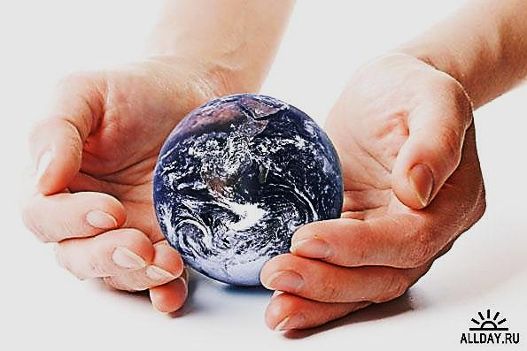
В заключении, можно сделать следующие выводы: проблема экологического воспитания и образования существовала, и будет существовать на протяжении развития общества. Правильное экологическое воспитание позволит в дальнейшем предотвратить многие экологические проблемы человечества. Именно в младшем школьном возрасте ребенок получает основы систематических знаний; здесь формируются и развиваются особенности его характера, воли, нравственного облика.

Slide 17






Slide 18
Использованный материал:
1. http://5ballov.qip.ru/referats/preview/20725?referat-osnovyi-ekologii
2. http://otherreferats.allbest.ru/pedagogics/00067402_0.html
3. http://www.bibliofond.ru/view.aspx?id=466325
4.http://images.yandex.ru/yandsearch?text=%D1%8D%D0%BA%D0%BE%D0%BB%D0%BE%D0%B3%D0%B8%D1%87%D0%B5%D1%81%D0%BA%D0%BE%D0%B5%20%D0%B2%D0%BE%D1%81%D0%BF%D0%B8%D1%82%D0%B0%D0%BD%D0%B8%D0%B5&noreask=1&img_url=ligaplus.narod.ru%2Fekolog.jpg&pos=139&rpt=simage&lr=10758
5.http://images.yandex.ru/yandsearch?text=%D1%8D%D0%BA%D0%BE%D0%BB%D0%BE%D0%B3%D0%B8%D1%8F&img_url=www.bkc.by%2Fimages%2Fdata%2Fadvert_16.jpg&pos=64&rpt=simage

